Slide 1

Rapport Analyse coûts Bénéfices
Tchad –OXFAM (2012)
Lucas Simatovic

Slide 2

Contexte et problématique

Slide 3
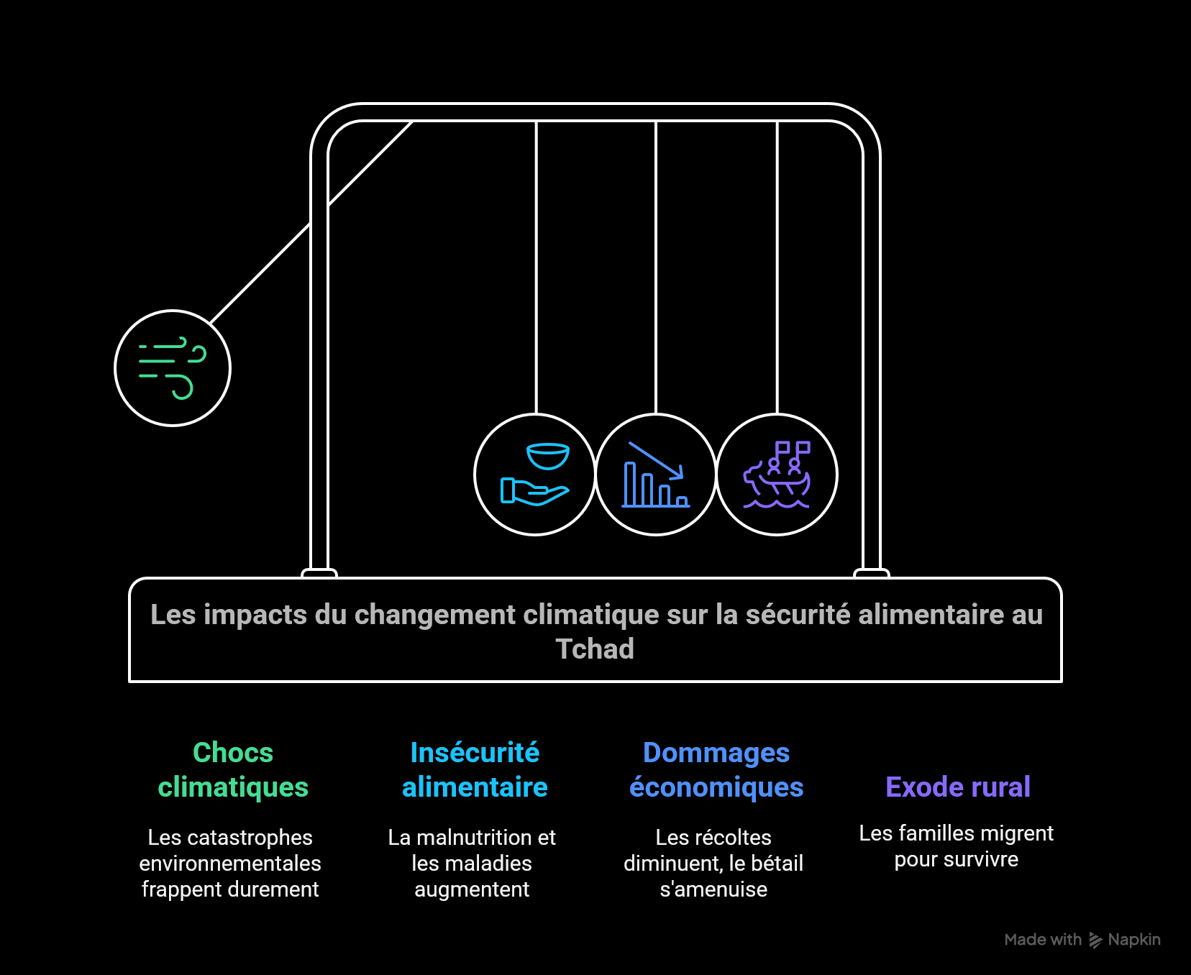

Slide 4
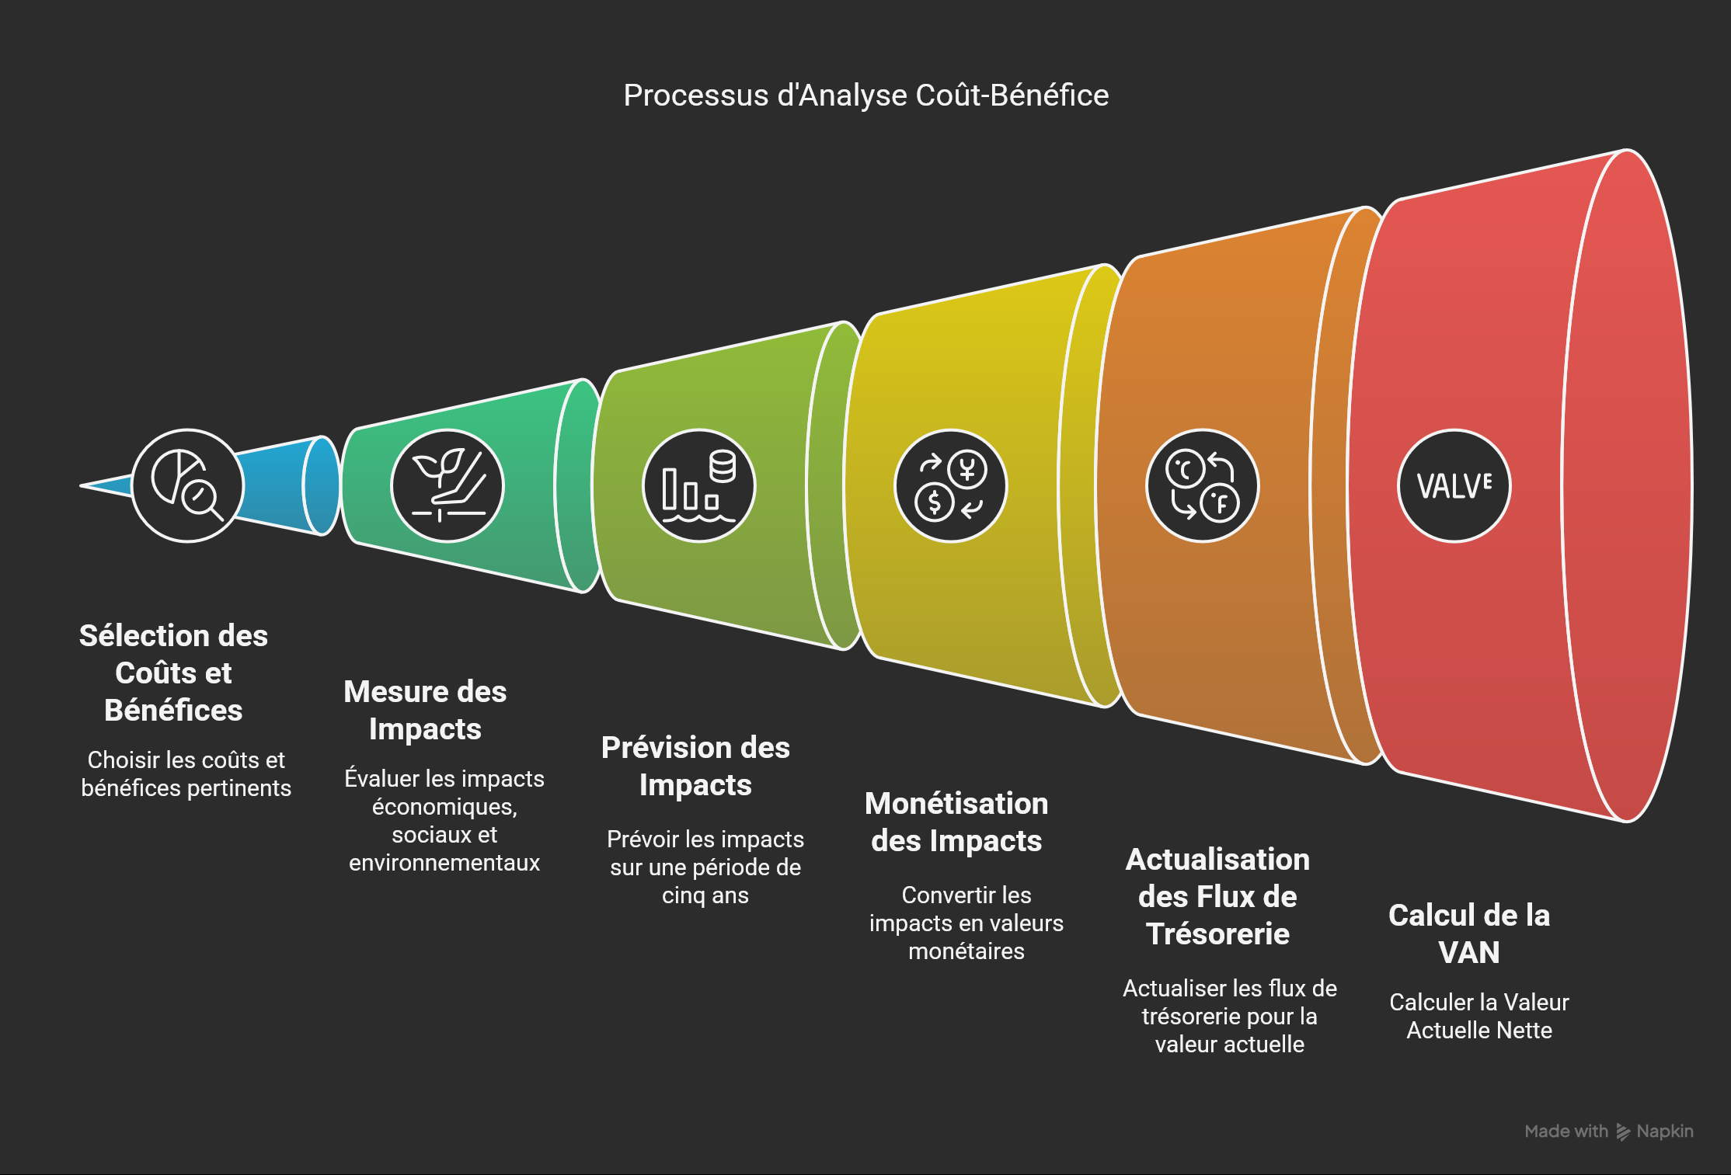

Slide 5
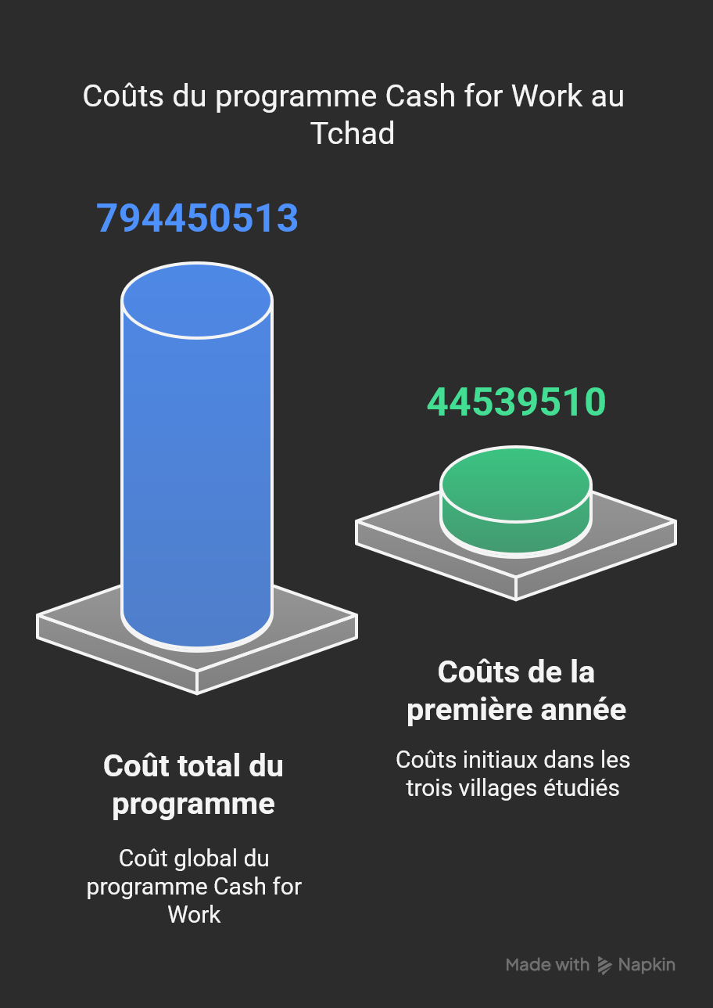
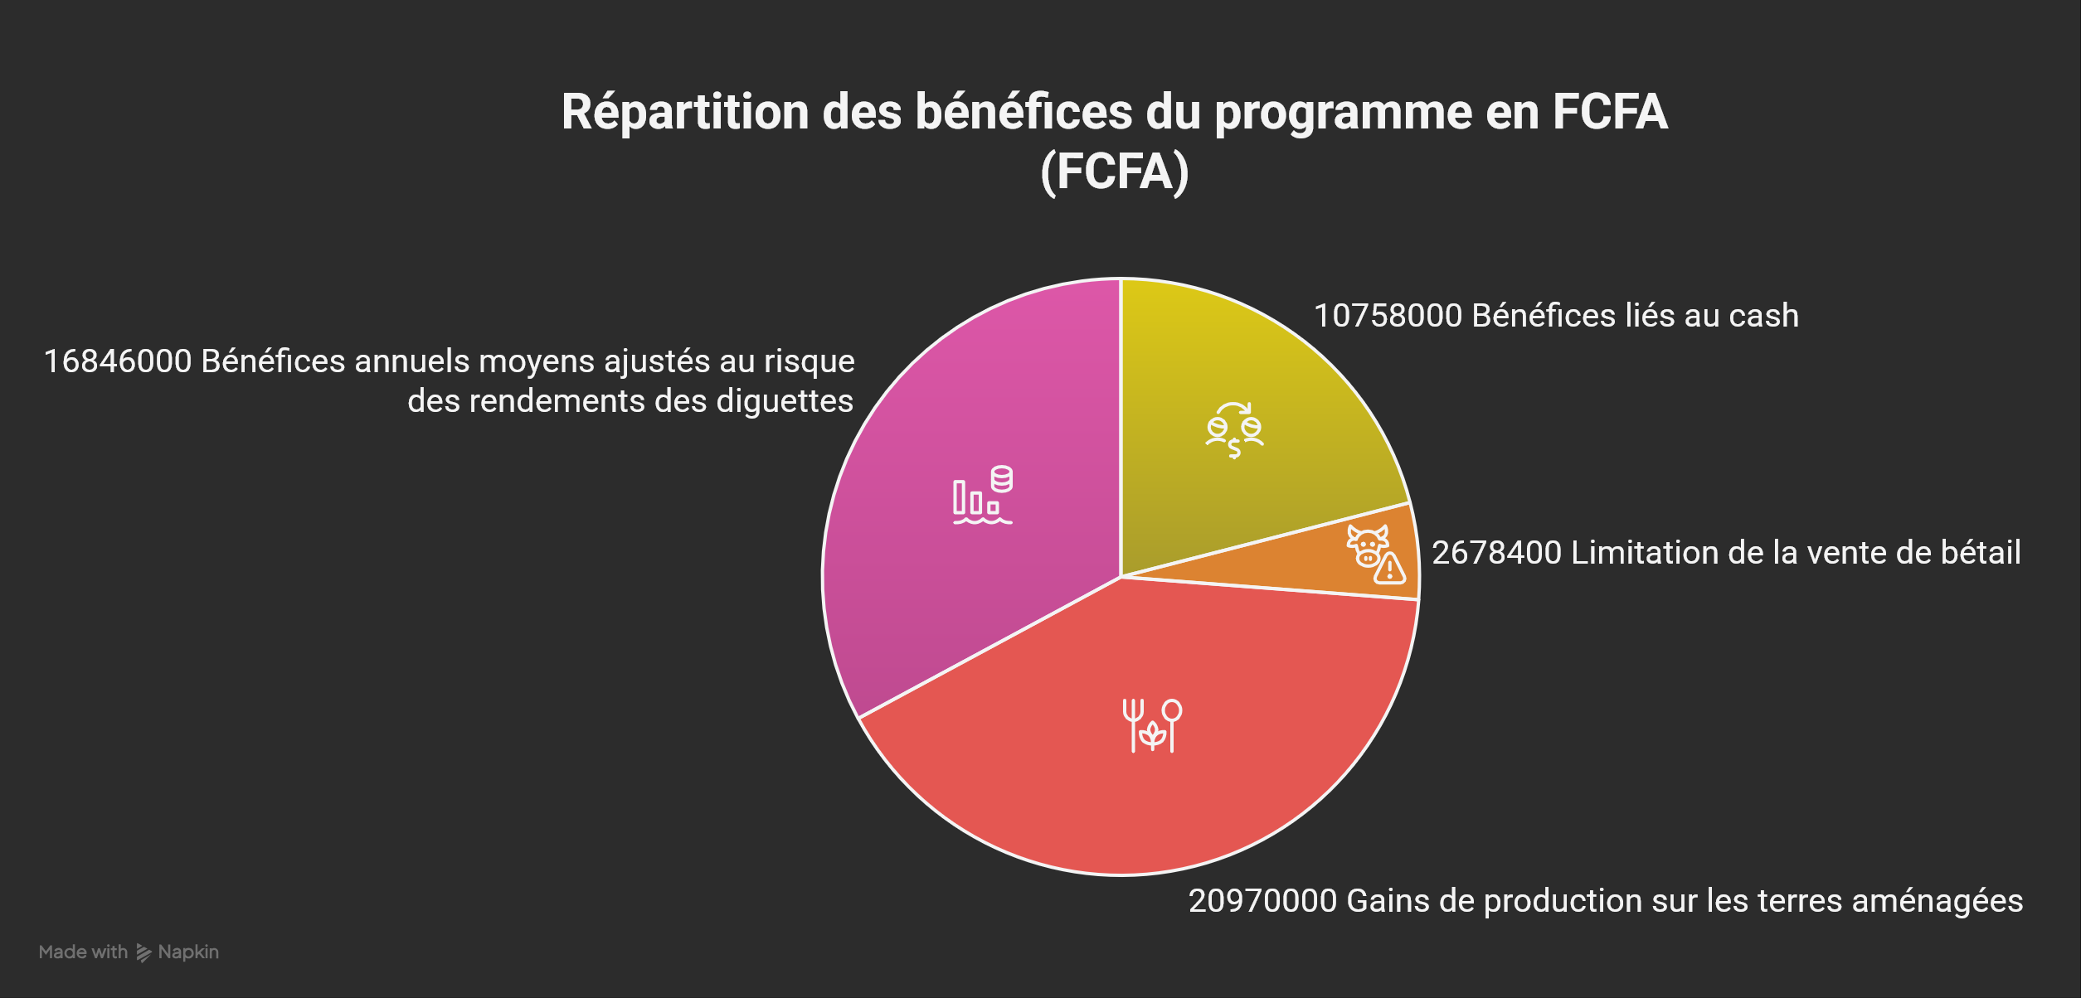
Principaux résultats de l’étude

Slide 6
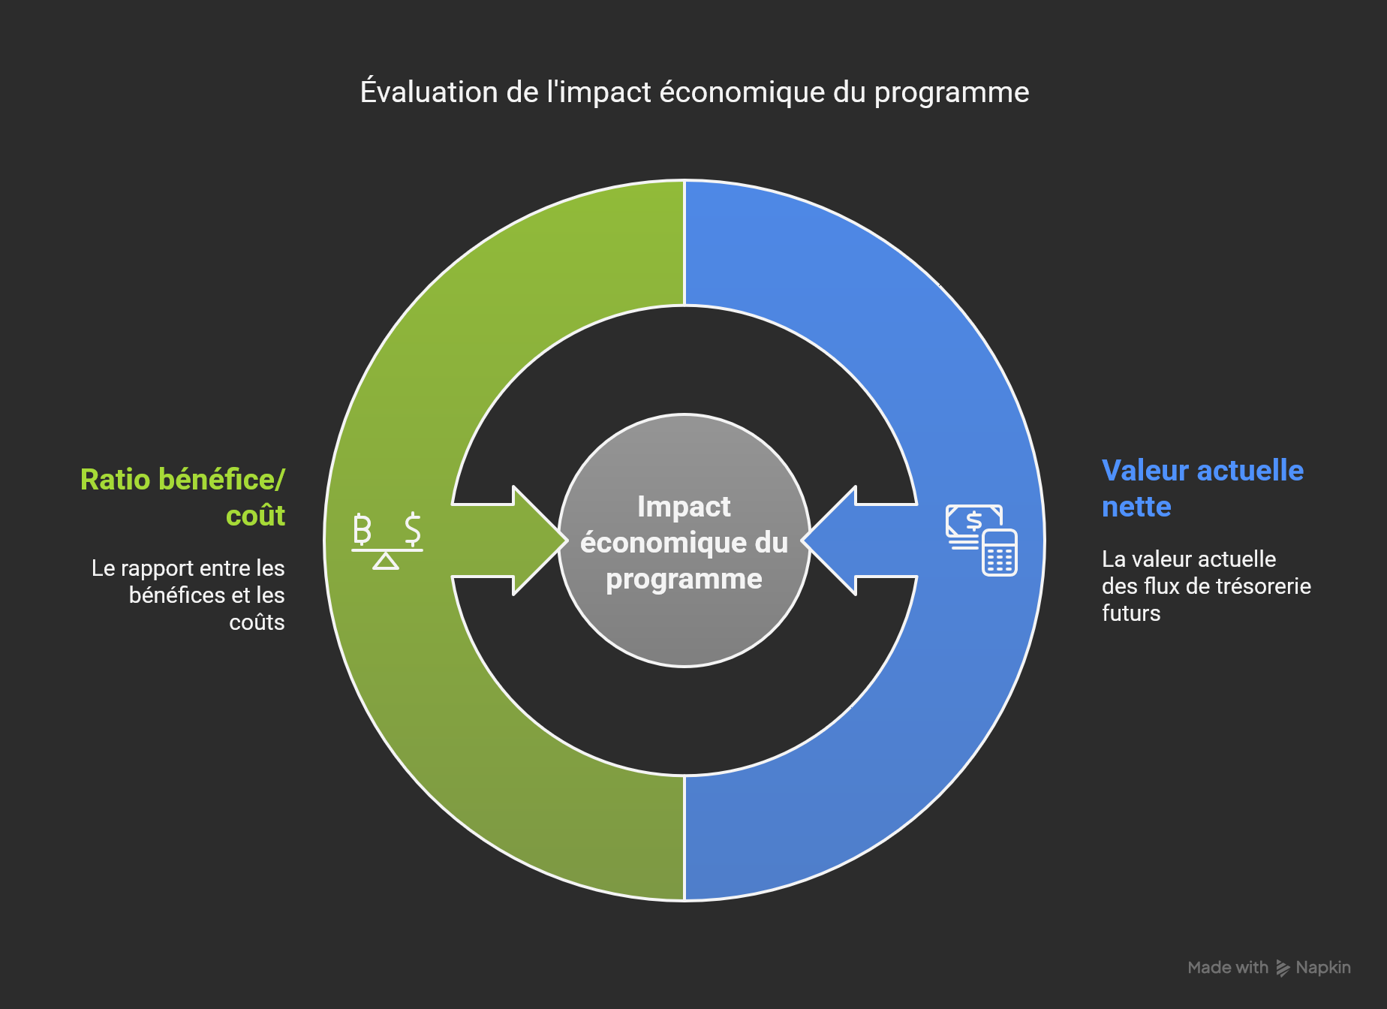
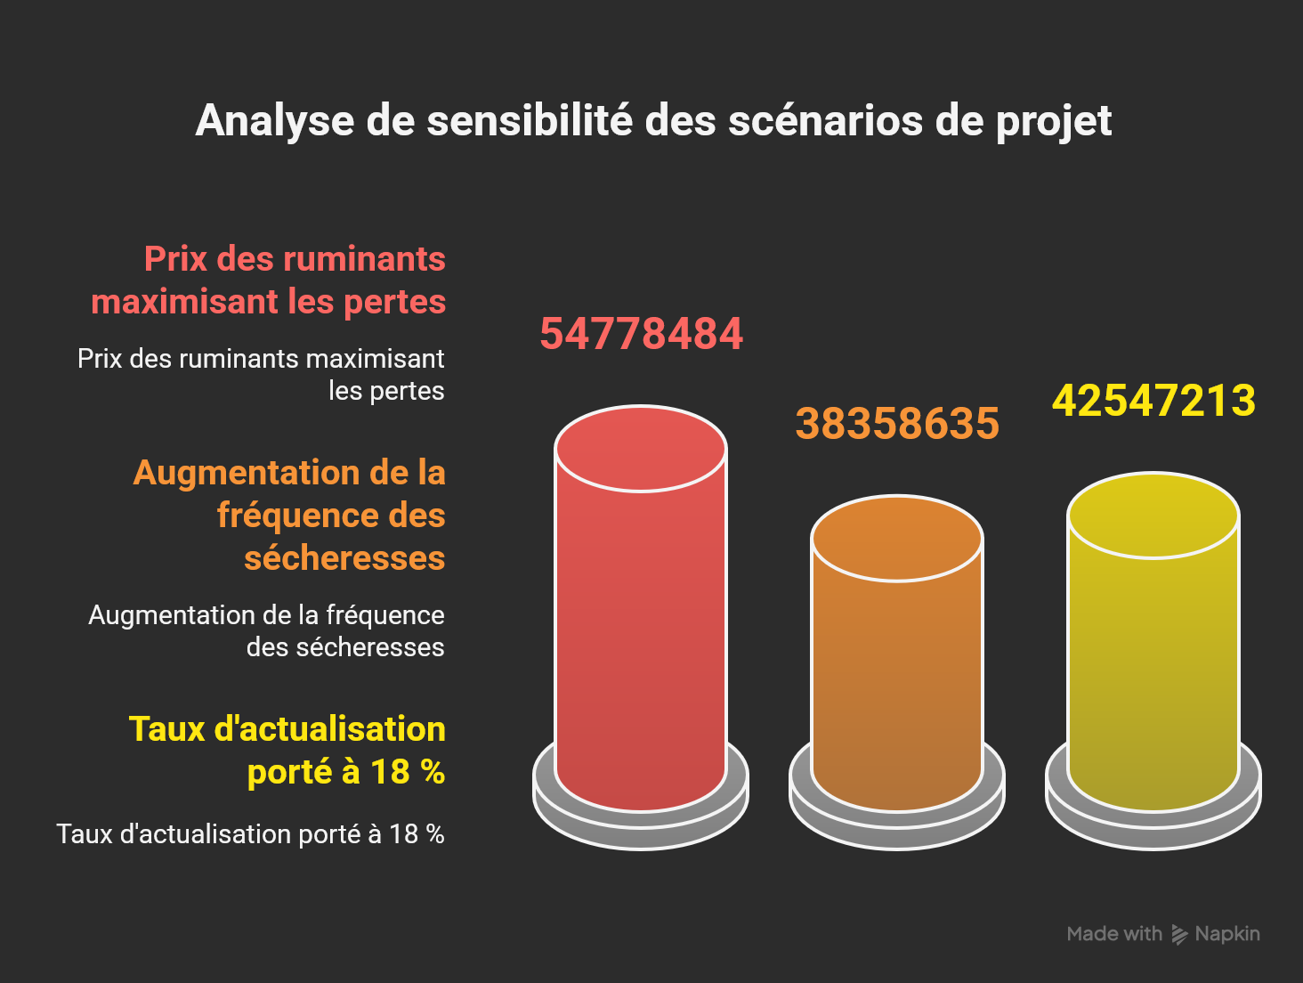

Slide 7
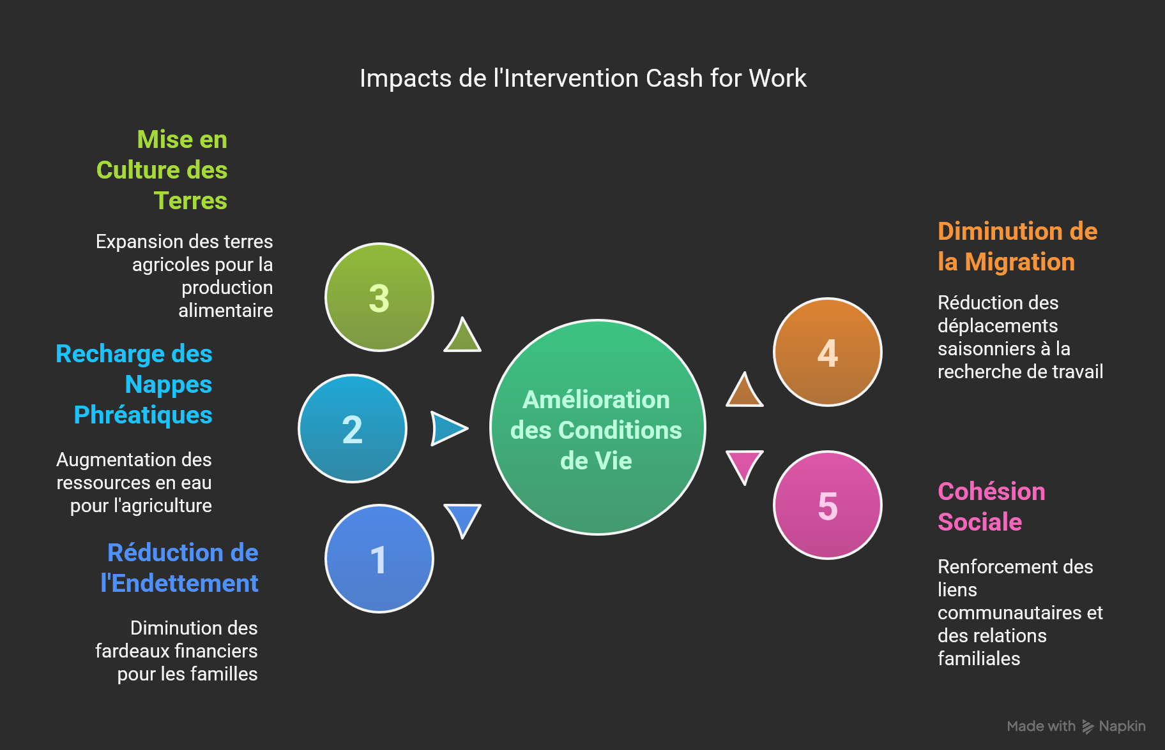
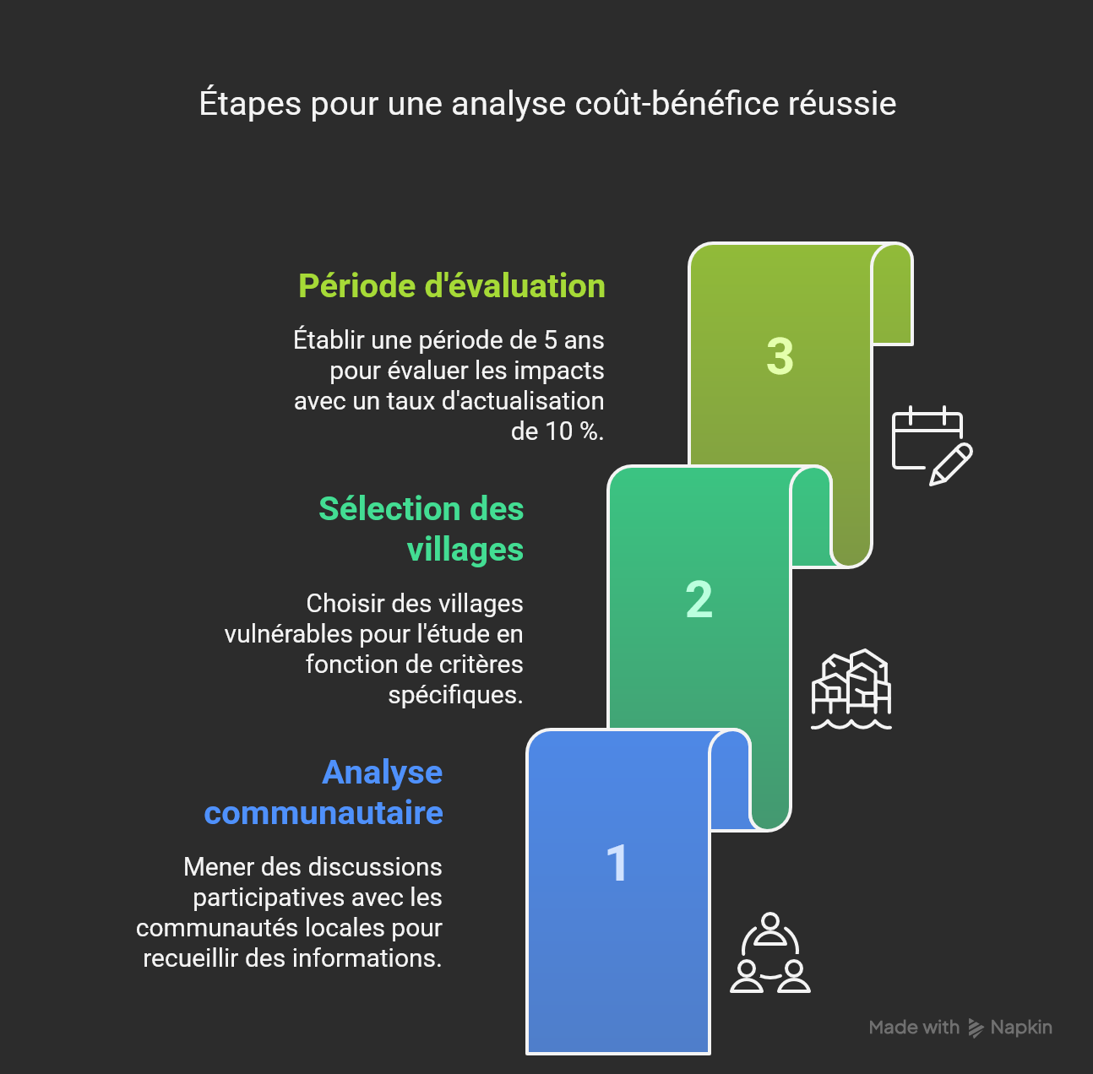

Slide 8
Critique interne
Avantages / inconvéninents

Slide 9
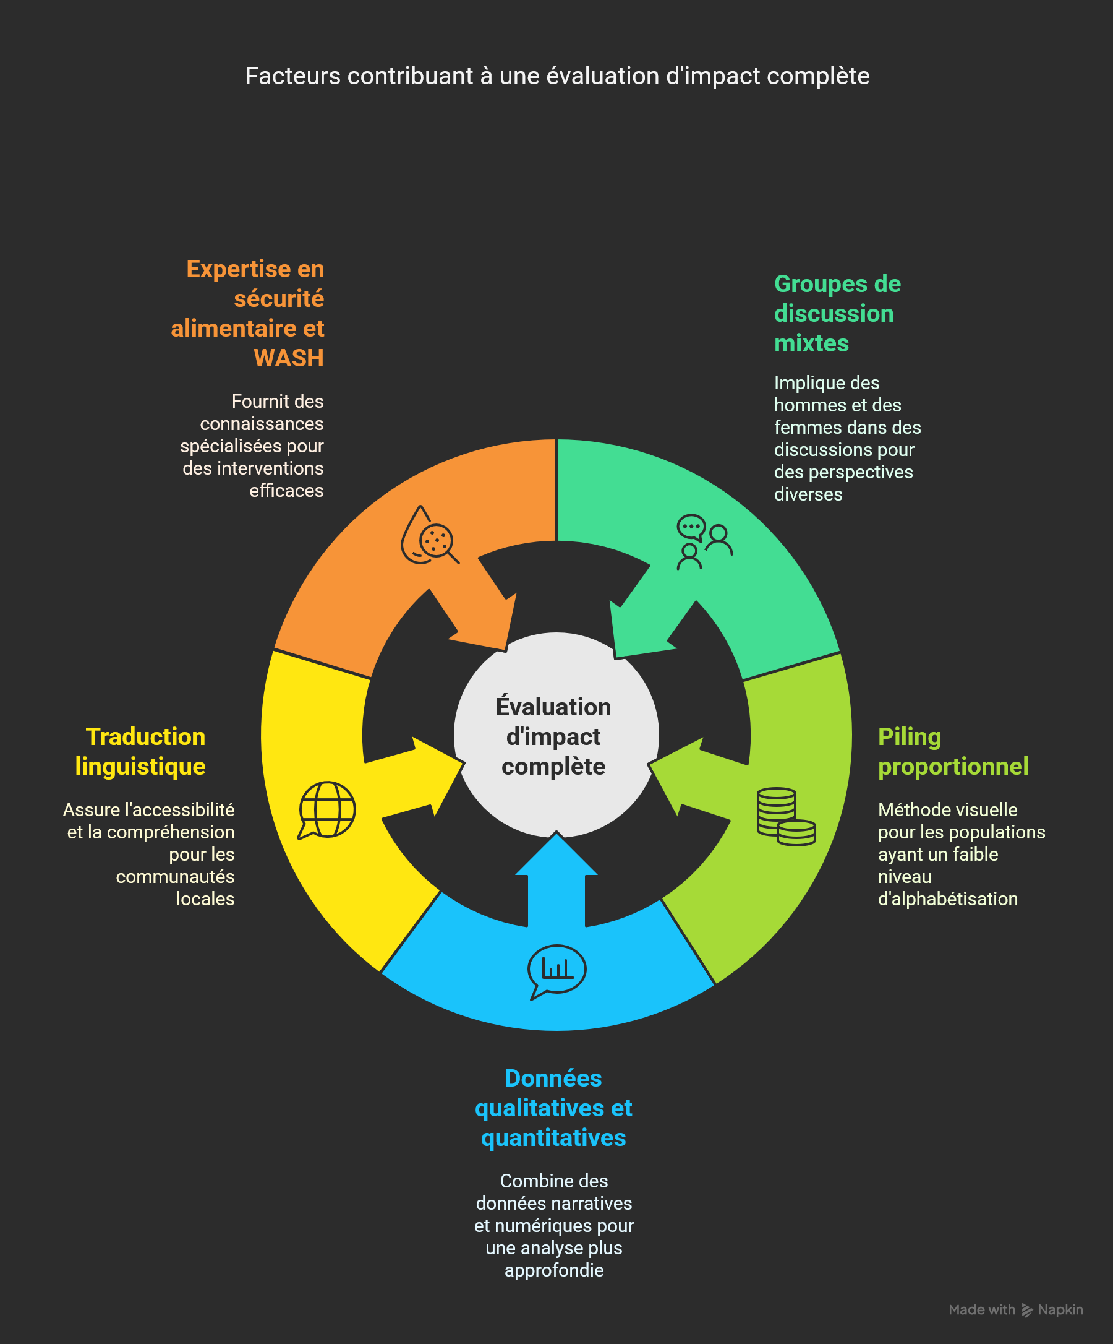
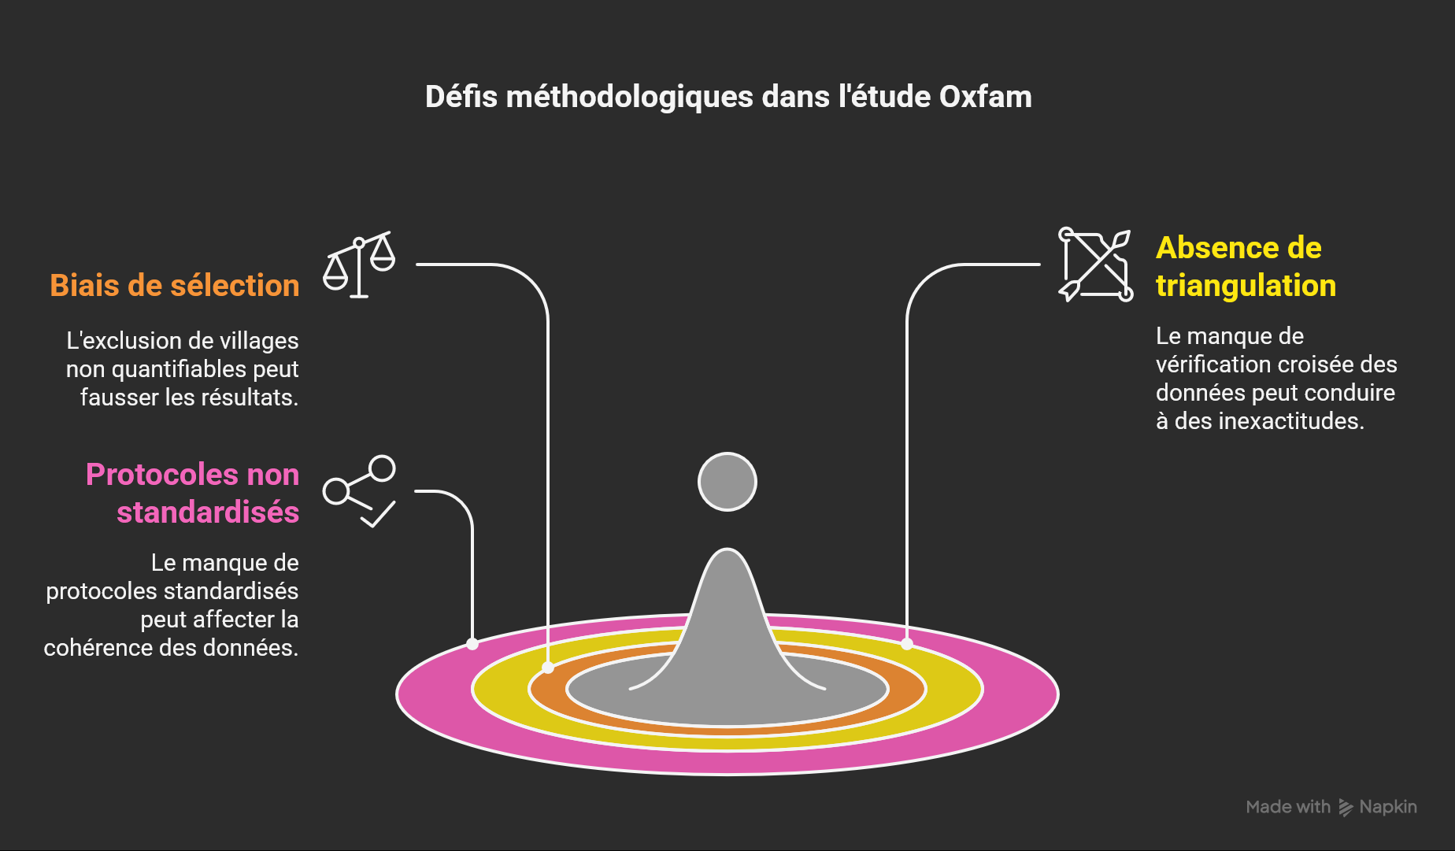
Qualité de la collecte des données et leur spécifités

Slide 10
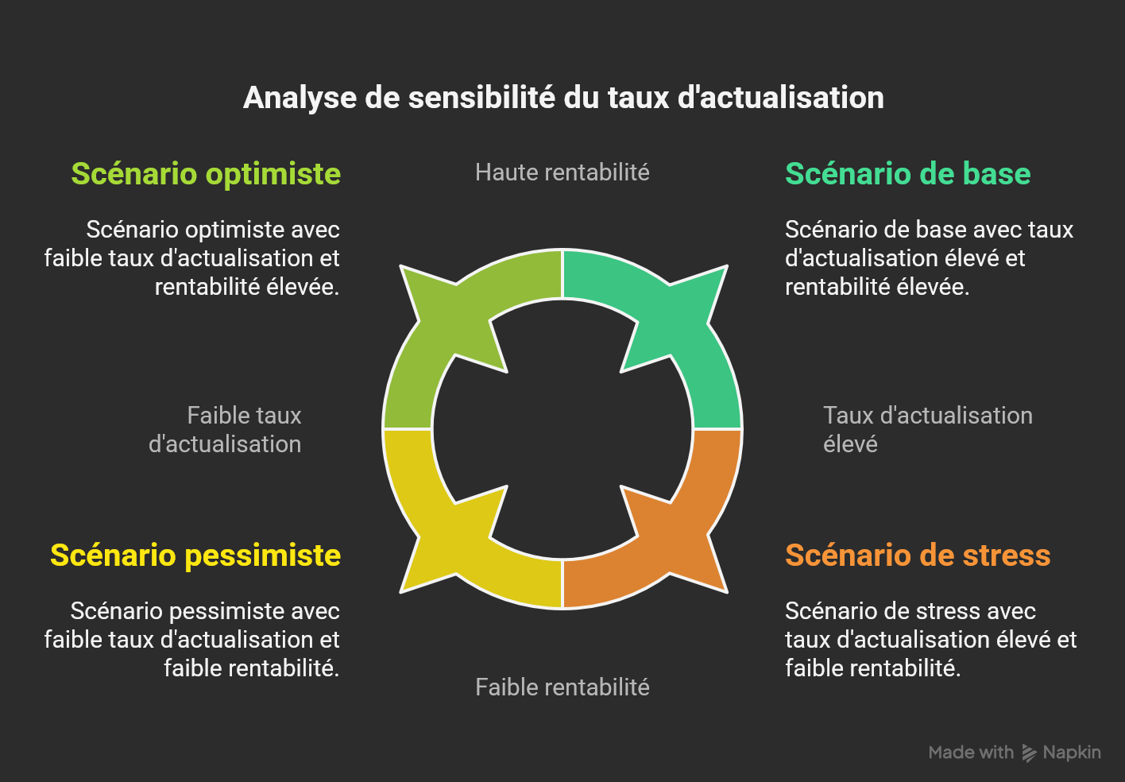
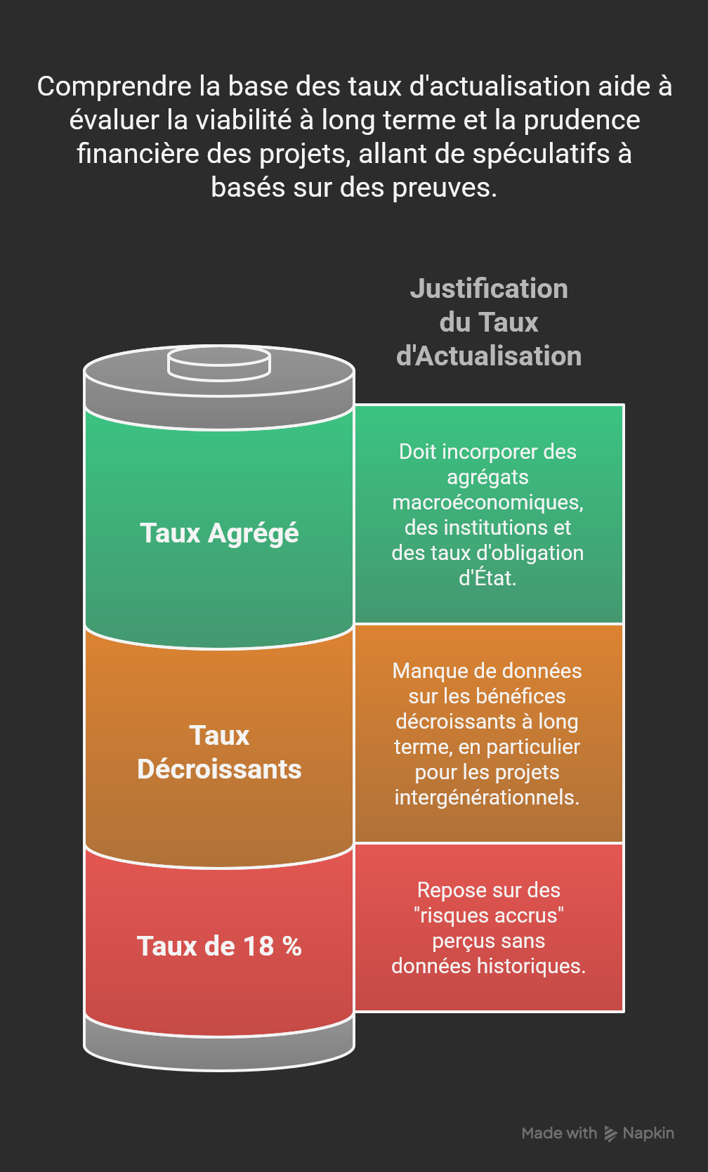
Choix et justification du taux d’actualisation

Slide 11
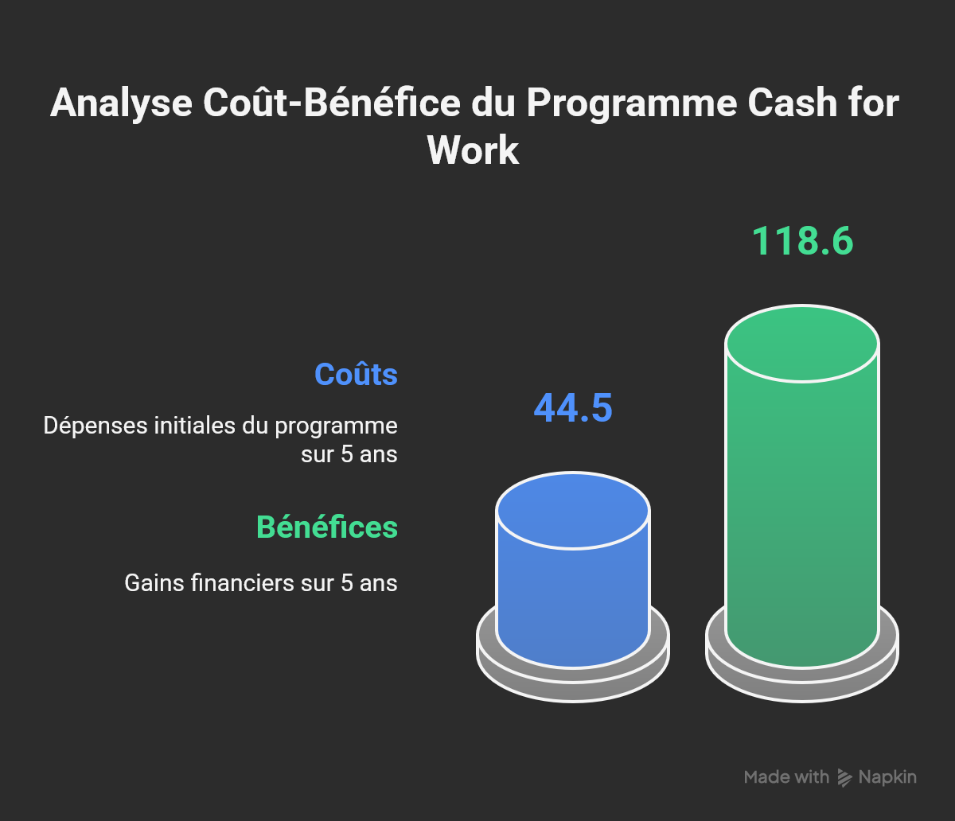
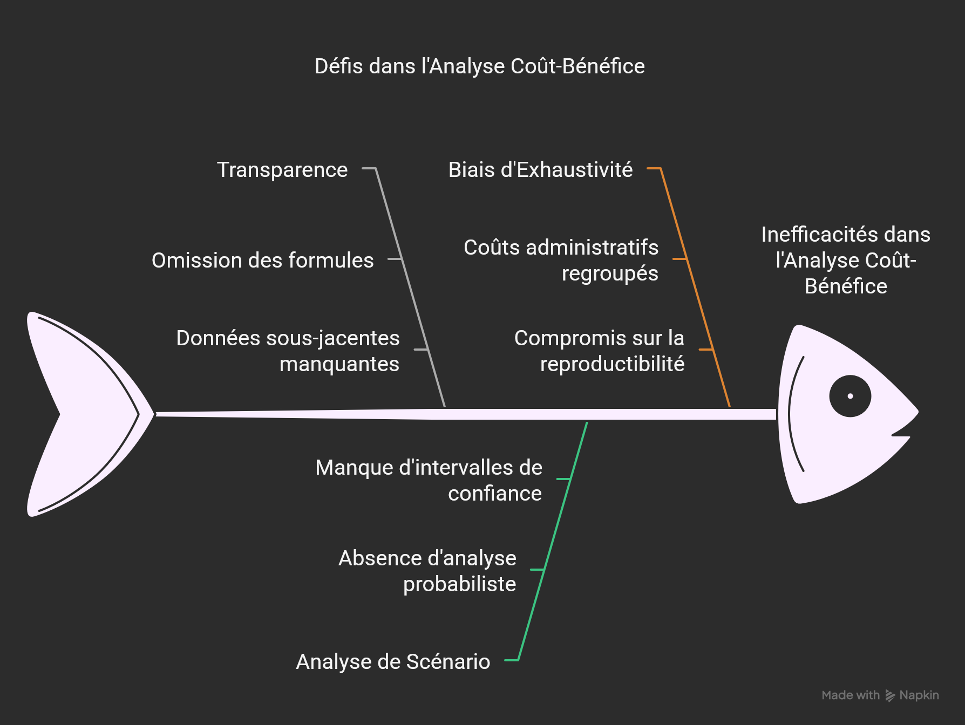
Agrégation des flux et transparence méthodologique

Slide 12
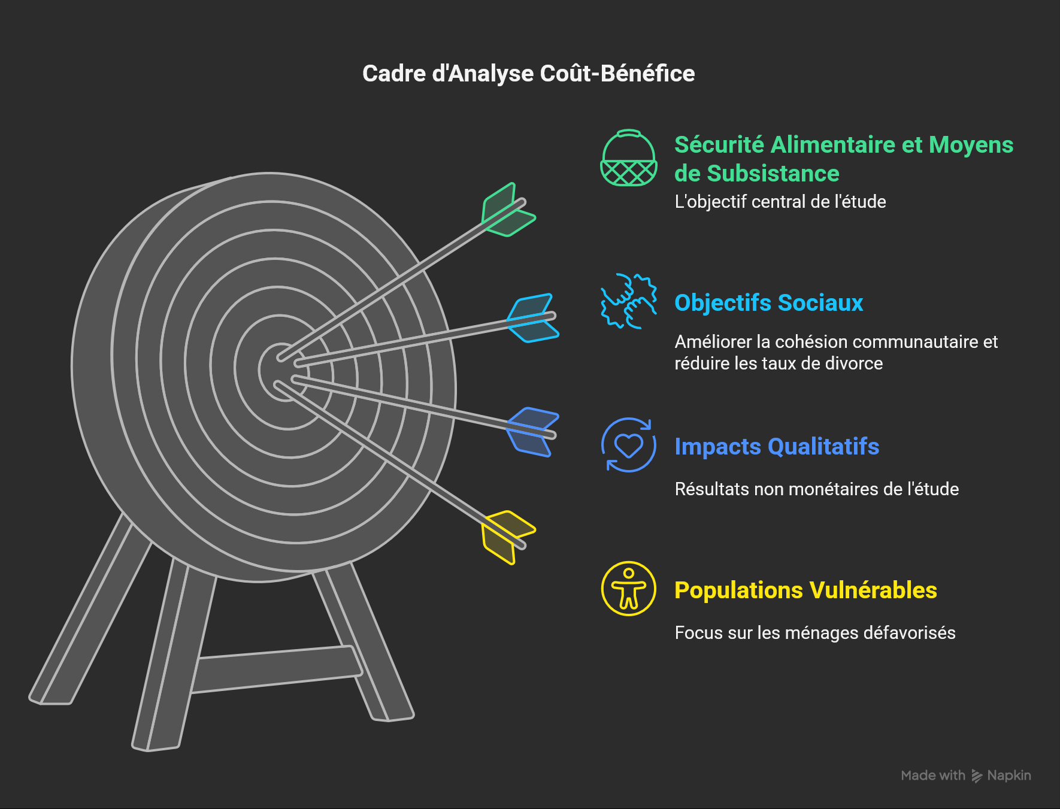
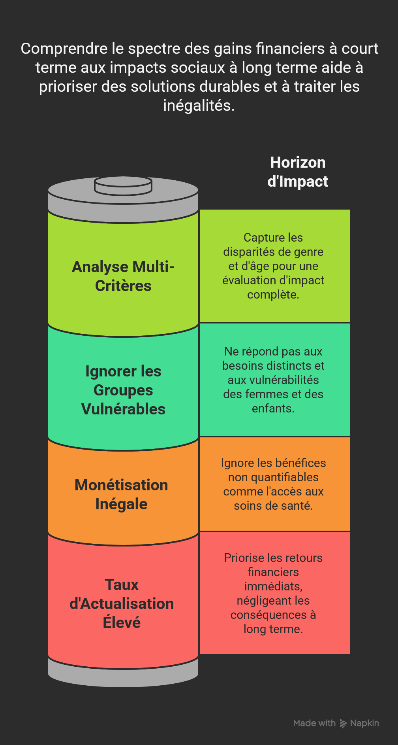
Cohérence de la méthode par rapport aux ambitions sociales

Slide 13
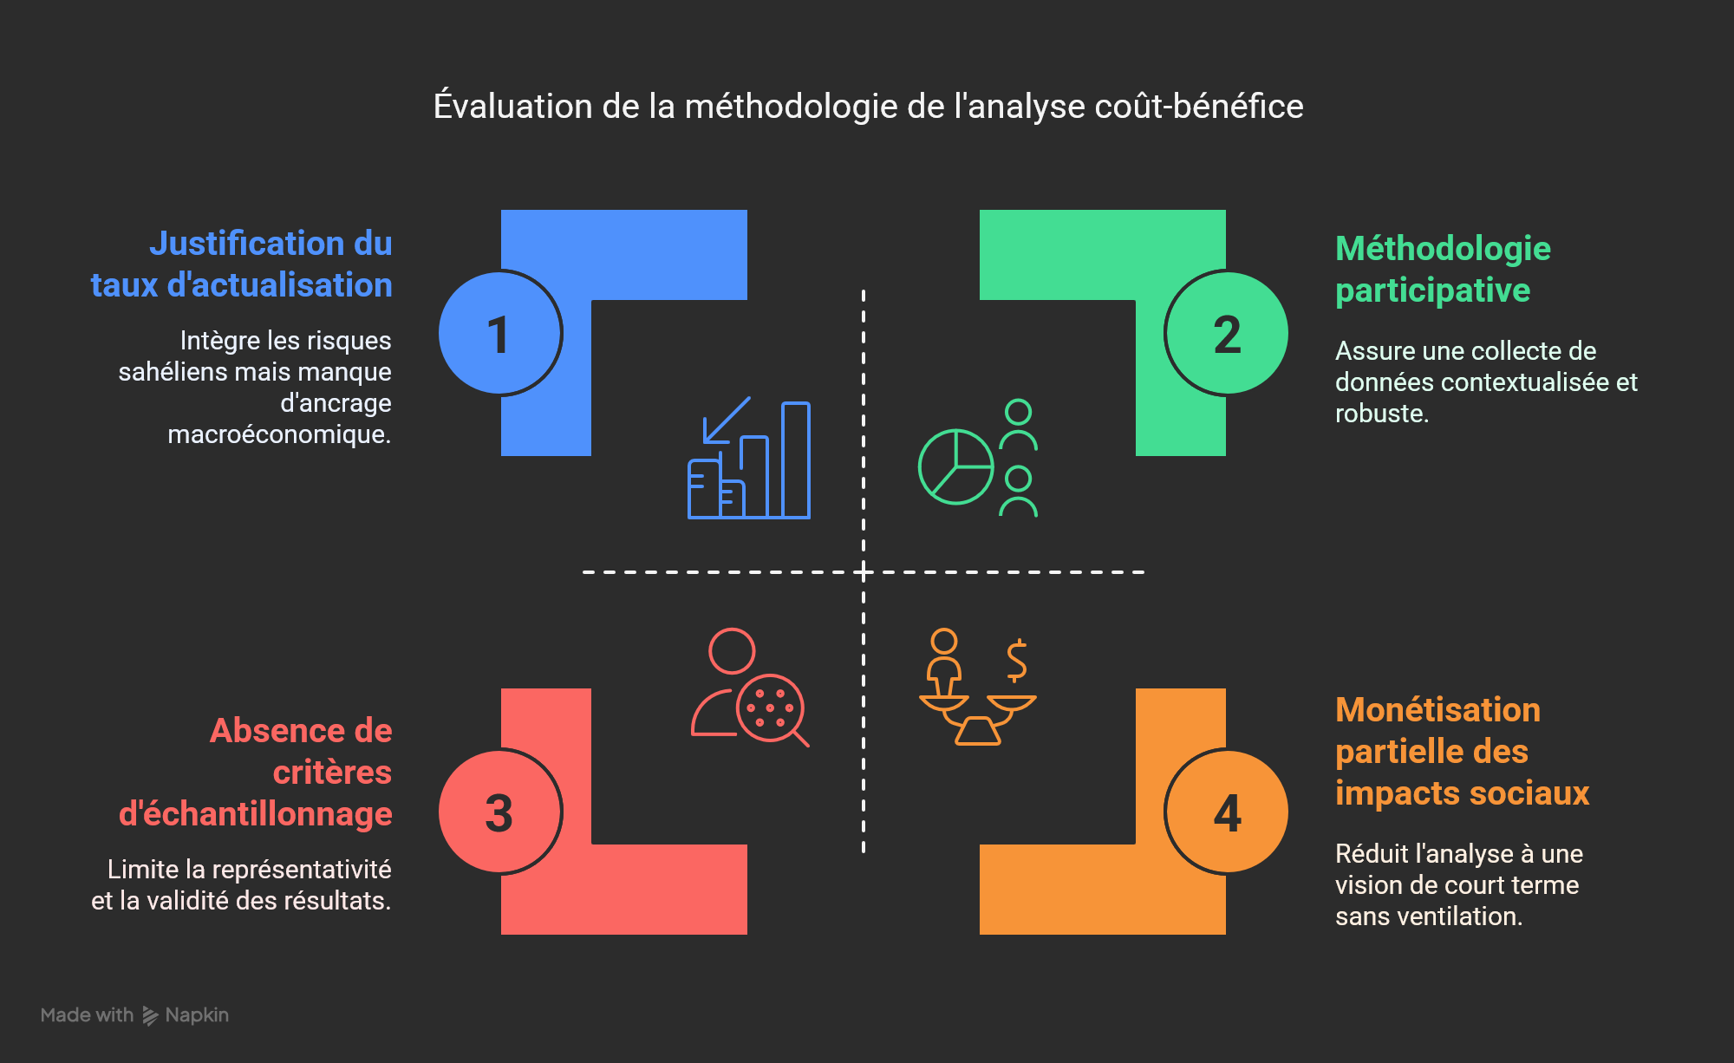
Conclusion de la critique interne

Slide 14
Critique externe

Slide 15
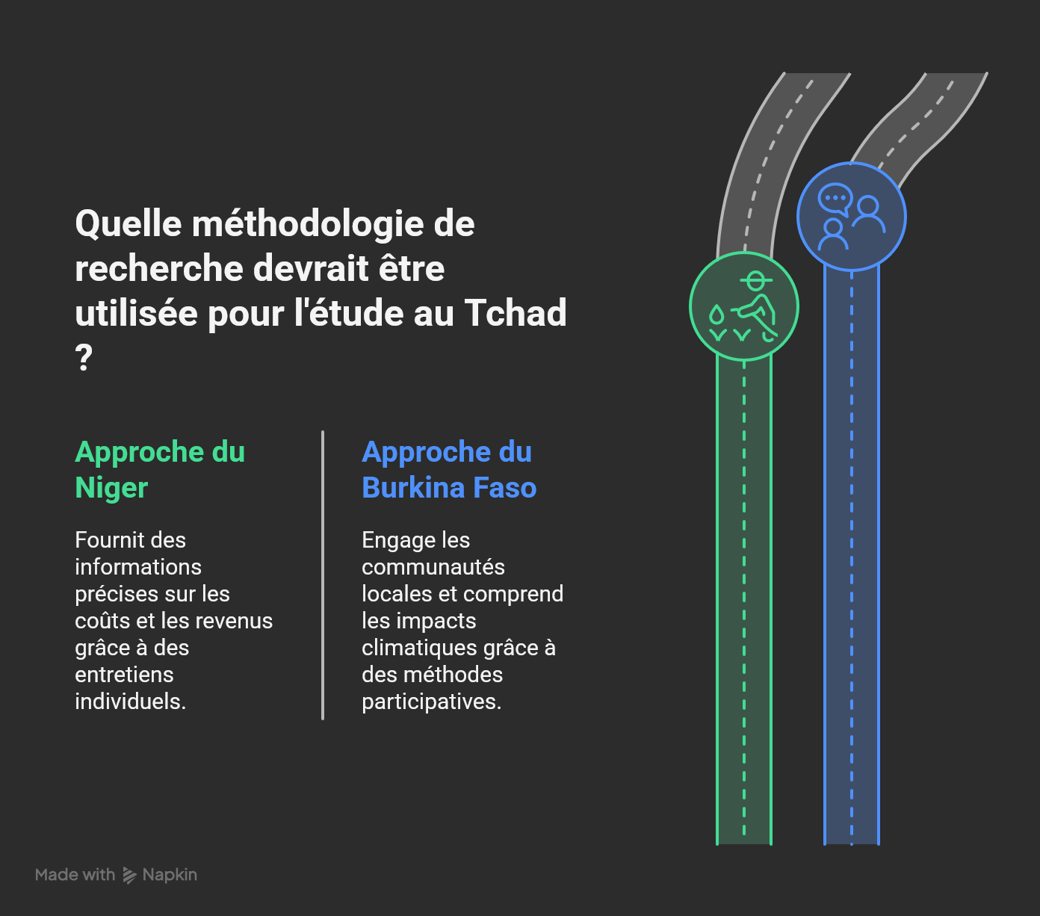
Approche participative et collecte de données

Slide 16
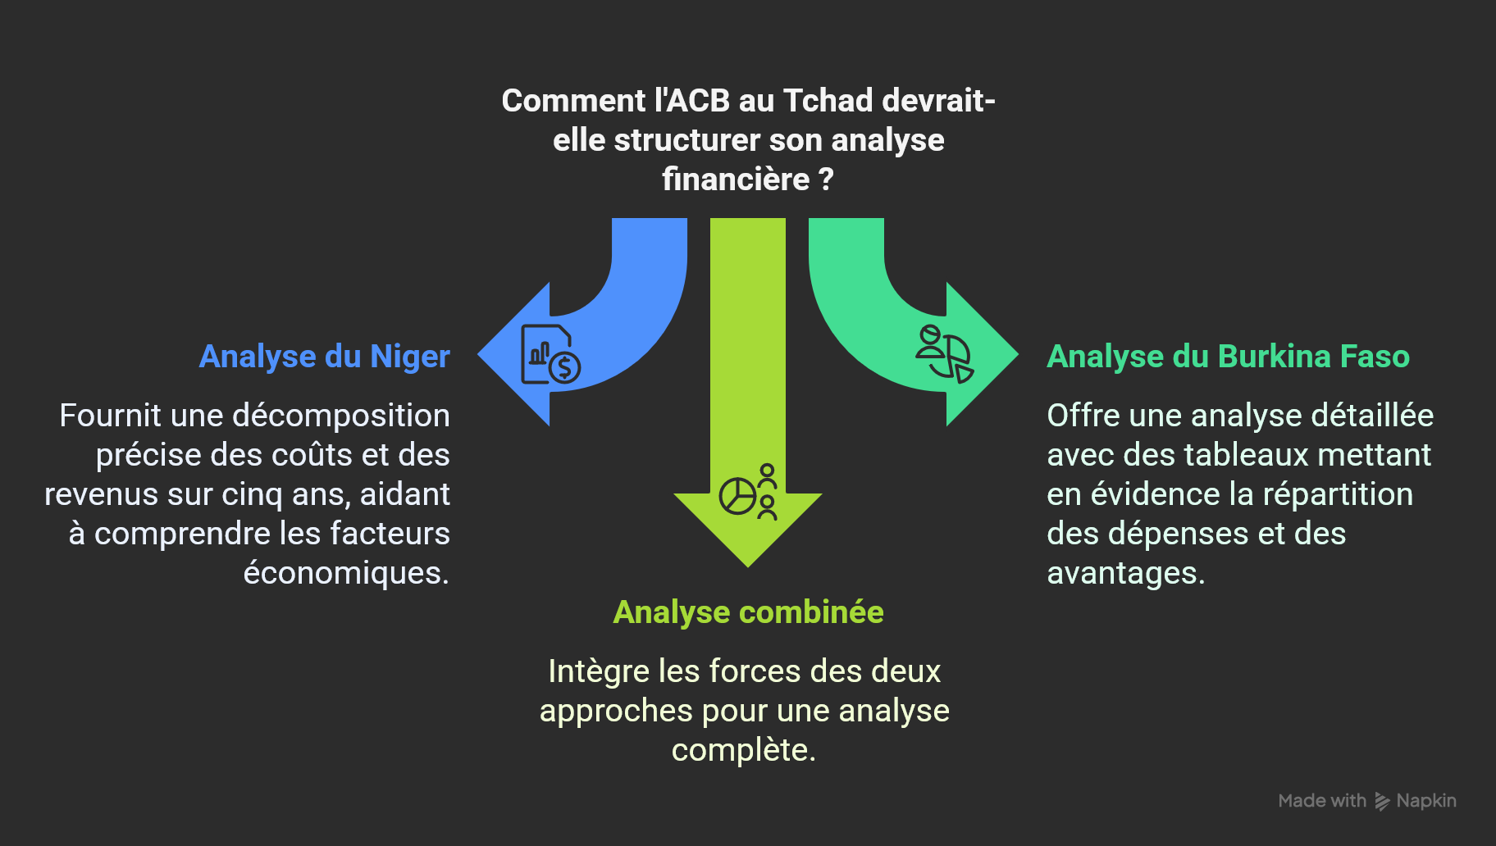
Analyse approfondie des coûts et des bénéfices

Slide 17

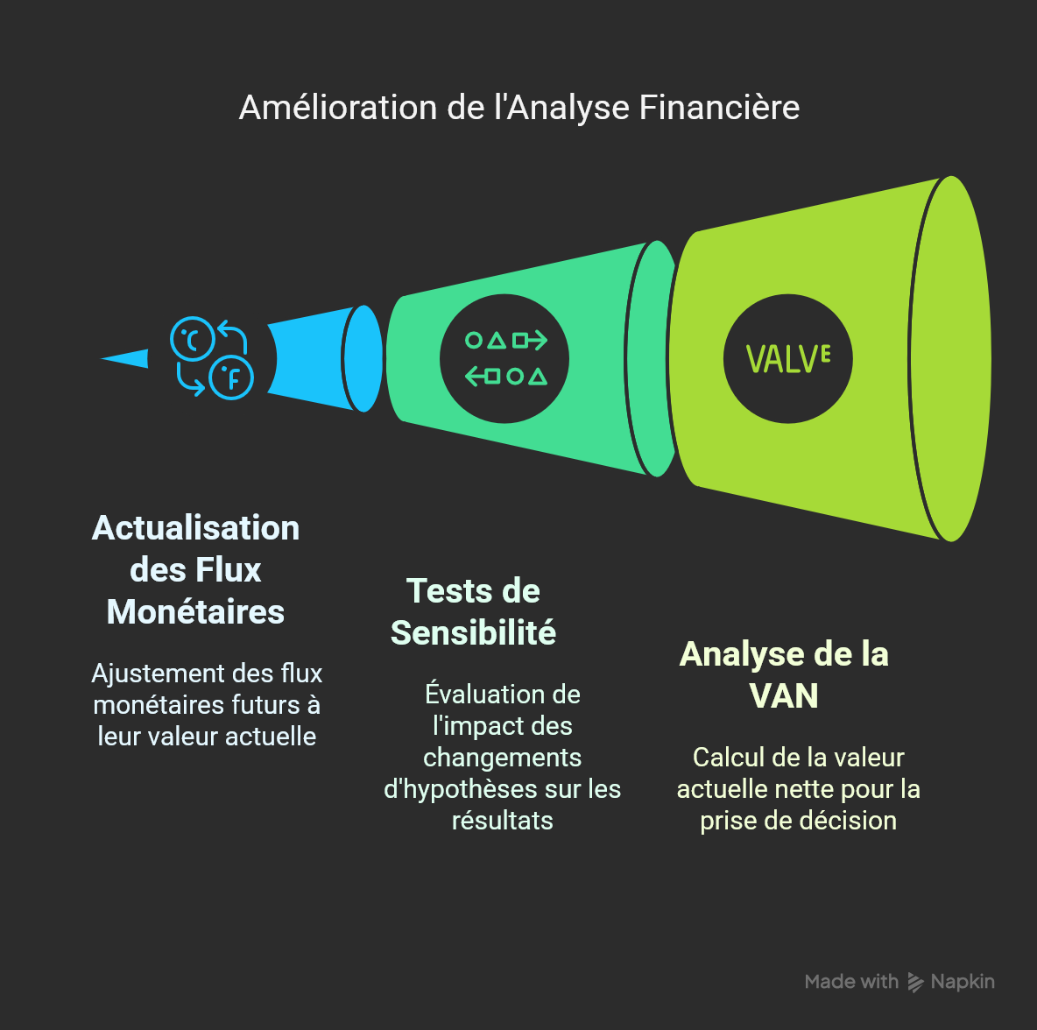
Méthodologie pour l’actualisation et l’analyse de sensibilité

Slide 18


Solutions pour le tchad

Slide 19
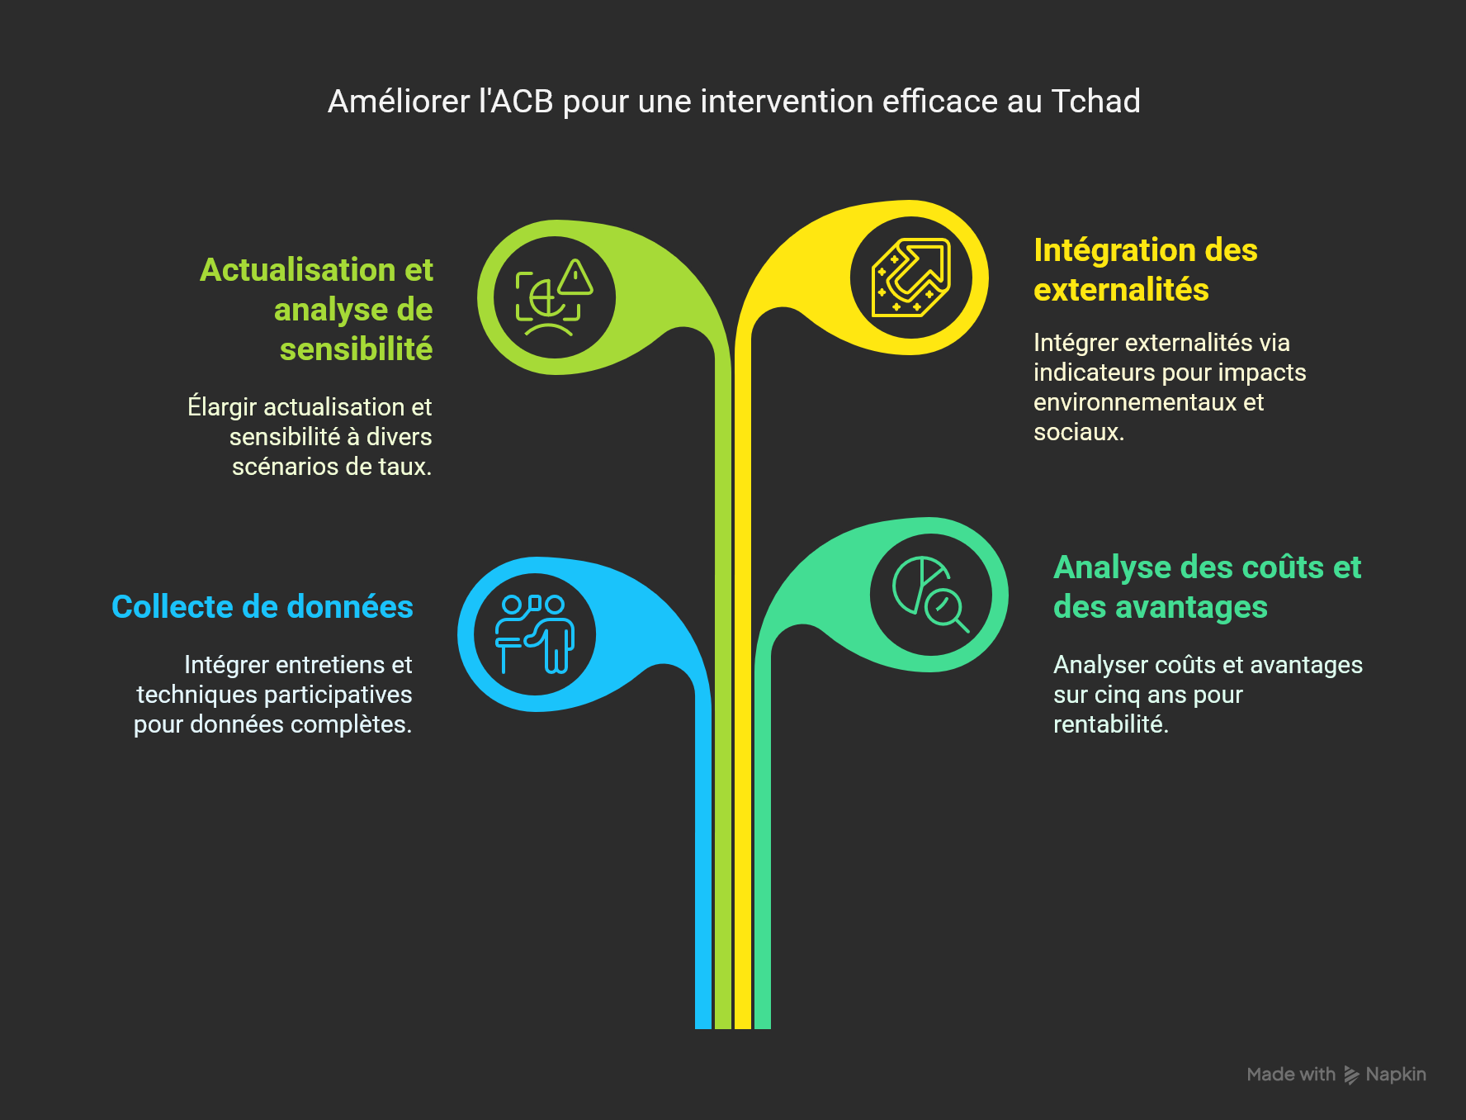
Conclusion de la critique externe

Slide 20
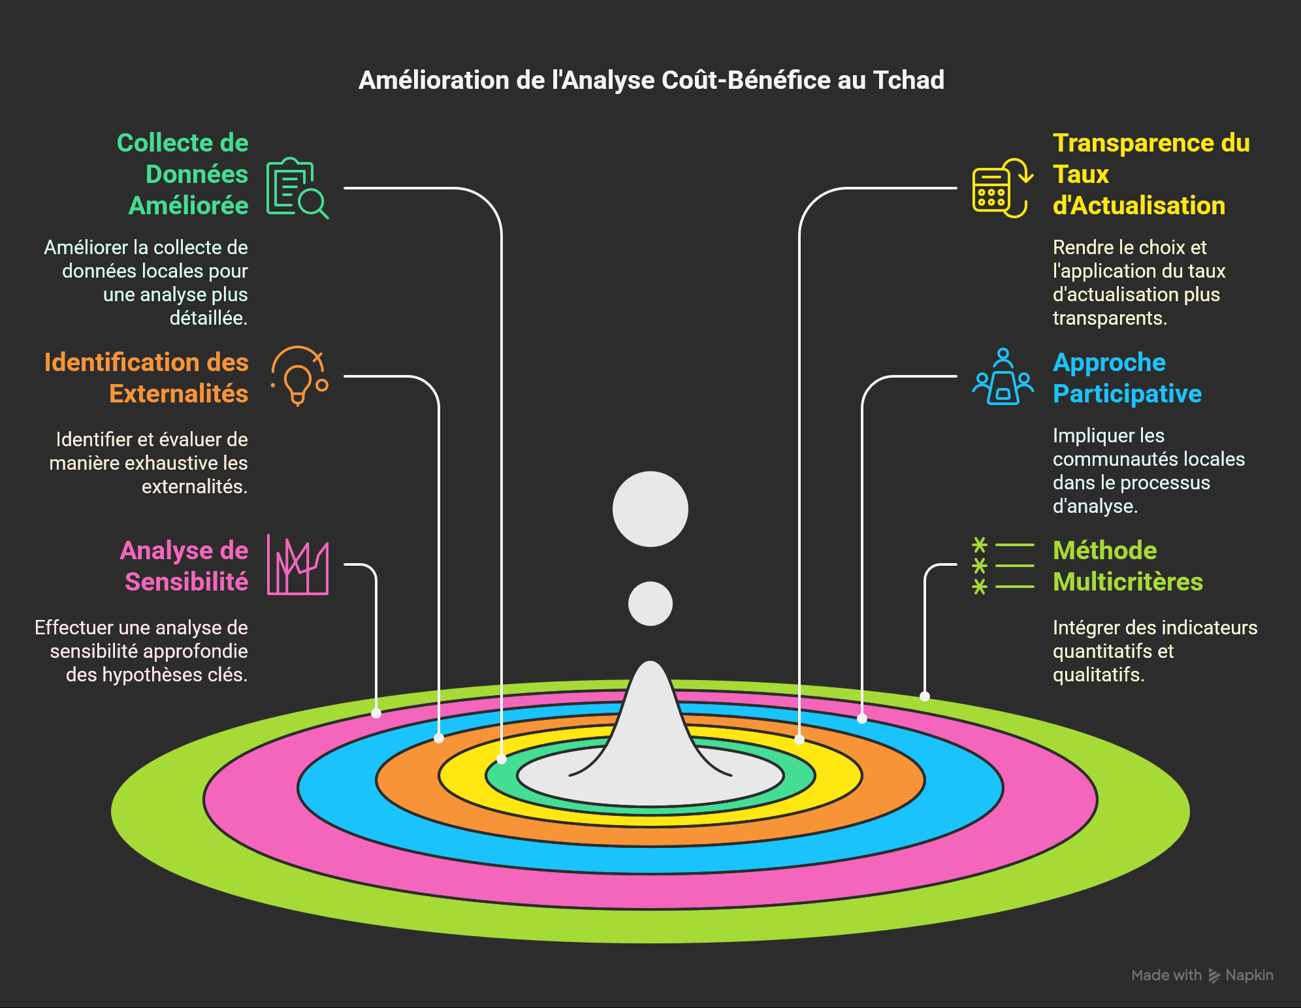
Conclusion générale

Slide 21
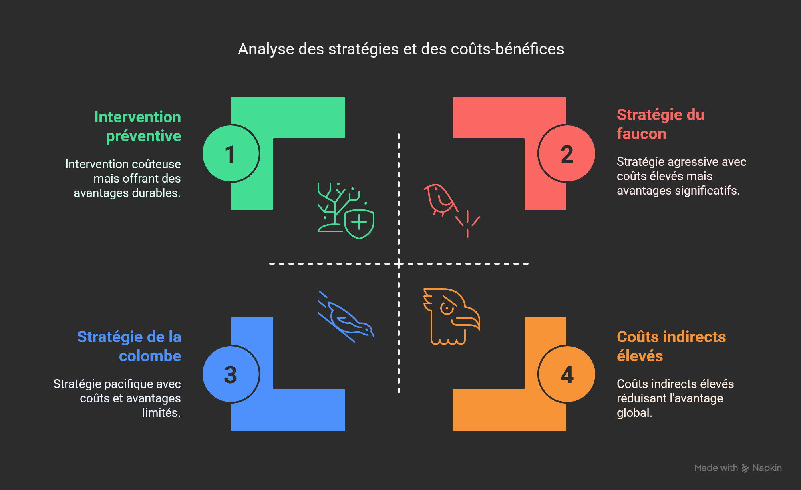
extension

